Slide 1
4.4 连续时间信号傅里叶变换
除周期信号外，自然界及各种工程技术领域中还广泛地存在许多非周期信号，例如汽车的点火装置所产生的电火花呈脉冲性；人们的语音信号呈非周期性等。
能否使用分析周期信号的方法分析非周期信号？

Slide 2
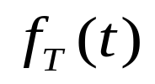
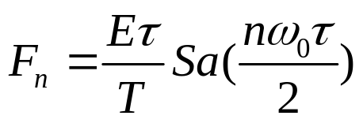
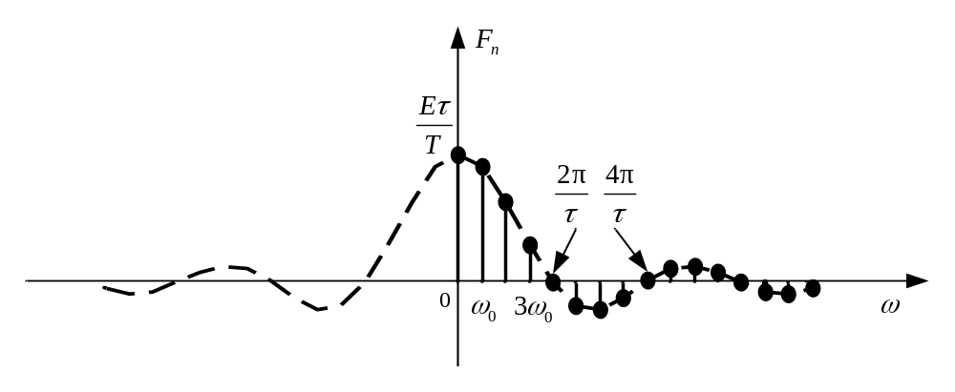
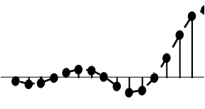
4.4 连续时间信号傅里叶变换
4.4.1 非周期信号的傅里叶变换表示
E
－
T
τ
o
τ
T
T
t
T
－
－
2
T
2
2
2
2
复系数:

Slide 3
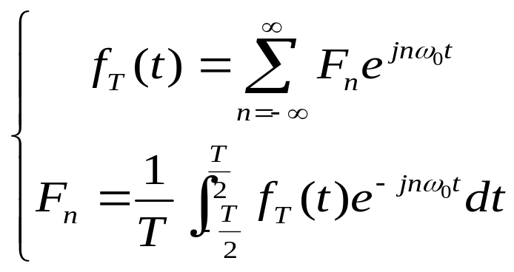


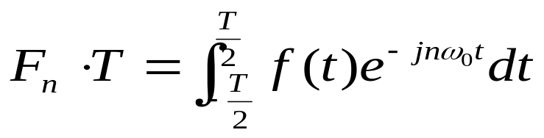
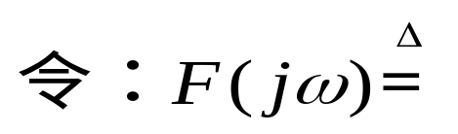
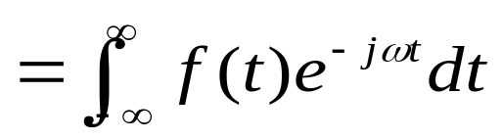
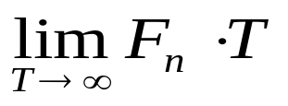
4.4 连续时间信号傅里叶变换
4.4.1 非周期信号的傅里叶变换表示
周期信号有：
周期信号趋于非周期信号
谱线无限密集，
当 时：
幅度 F_{n} 趋于无穷小

Slide 4
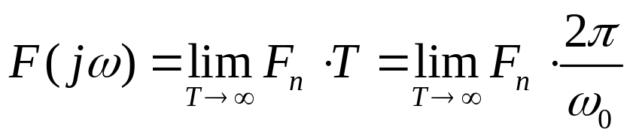
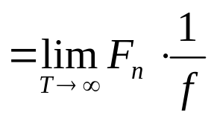
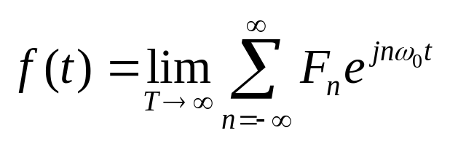
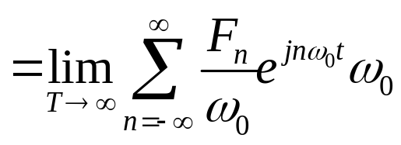



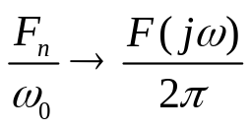
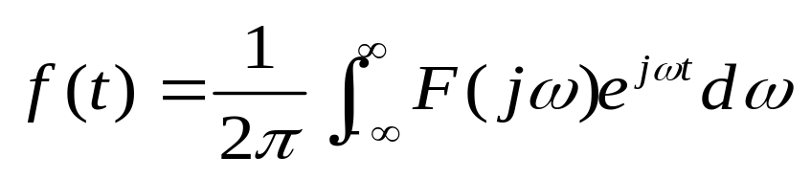
4.4 连续时间信号傅里叶变换
又因为：
称为频谱密度函数，简称频谱函数。

Slide 5
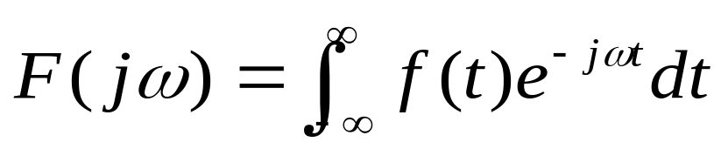


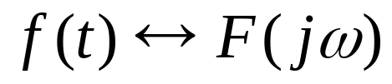

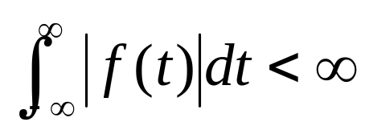
4.4 连续时间信号傅里叶变换
傅立叶变换对
正变换
逆变换
记为：
或：
一般来说，傅里叶变换存在的充分条件为f(t)应满足绝对可积， 即要求

Slide 6

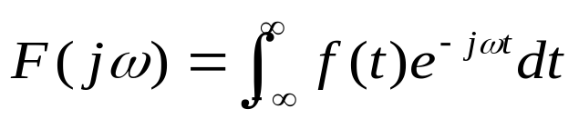
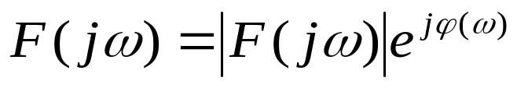
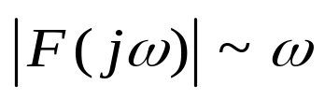
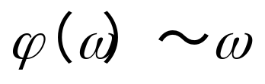
4.4 连续时间信号傅里叶变换
非周期信号的频谱函数
幅度频谱：
变化的关系曲线
相位频谱：
变化的关系曲线

Slide 7

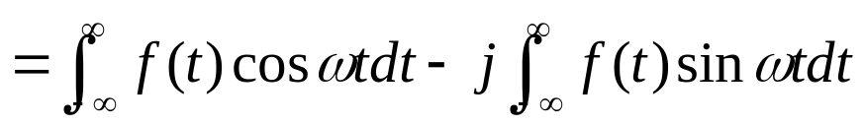

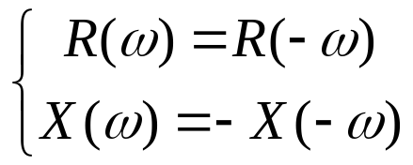
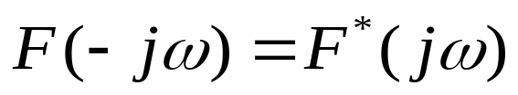
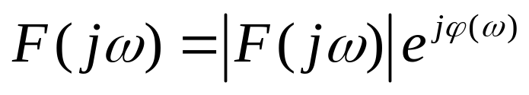
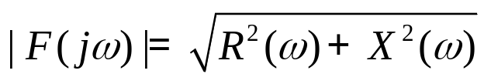
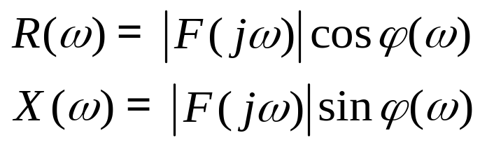
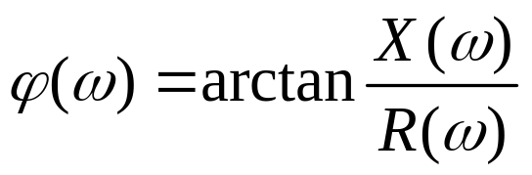
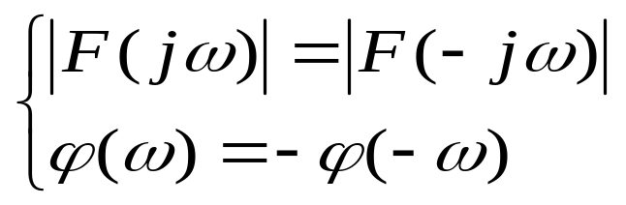
4.4 连续时间信号傅里叶变换
f(t)为实函数时，根据频谱函数的定义式：
是ω的偶函数
是ω的奇函数
是ω的偶函数
是ω的奇函数

Slide 8
4.4 连续时间信号傅里叶变换
几个重要结论：
当 f (t) 是实函数时：
(1) 若 f(t)为t的偶函数，即 f(t) = f(-t)，
则 f(t)的频谱函数 F(jω) 为ω的实函数， 且为ω的偶函数。
(2) 若f(t)为t的奇函数，即 f(-t) = -f(t)，
则f(t)的频谱函数 F(jω) 为ω的虚函数，且为ω的奇函数。

Slide 9
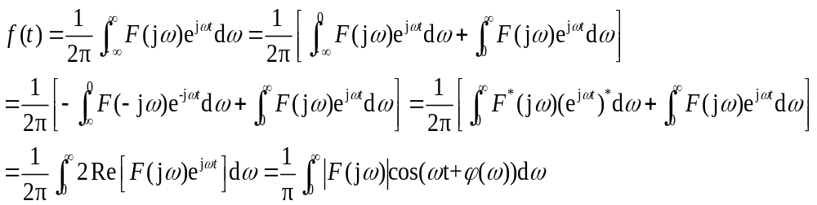

4.4 连续时间信号傅里叶变换
与周期信号类似，也可将非周期信号的傅立叶变换表示式写成三角函数的形式：
可见，非周期信号也可以分解成许多不同频率的正弦分量。与周期信号相比，只不过其基波频率趋于无穷小量，从而包含了所有频率分量；而各个正弦分量的振幅 趋于无穷小，从而只能用密度函数来描述各分量的相对大小。

Slide 10
4.4 连续时间信号傅里叶变换
4.4.2 典型信号的傅里叶变换
常用非周期信号:
  门函数
  冲激函数
  直流信号
  指数信号
  阶跃函数
  符号函数
  冲激偶函数

Slide 11
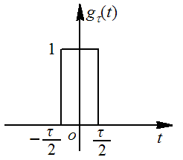
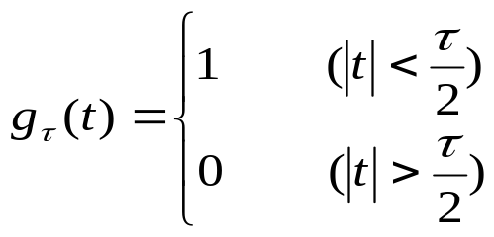
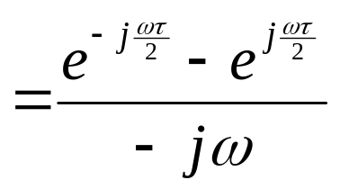
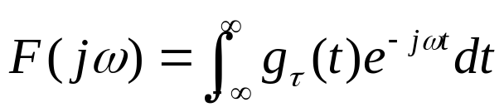
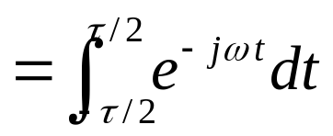
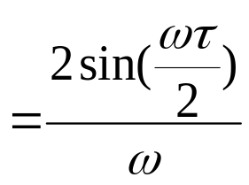
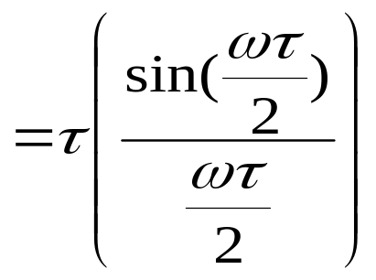
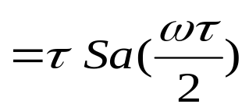
4.4 连续时间信号傅里叶变换
例：门函数 (矩形脉冲一般称为门函数)
其宽度为τ， 高度为1，通常用符号g_{τ}(t)来表示。
g_{τ}(t)的傅里叶变换为：

Slide 12
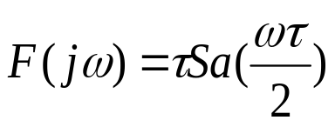


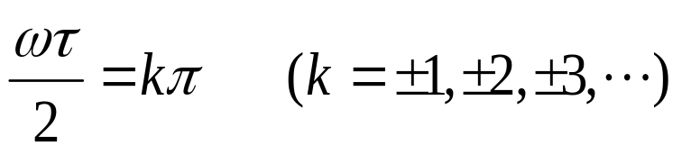
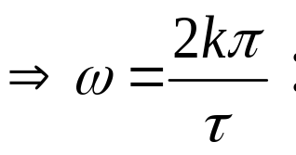

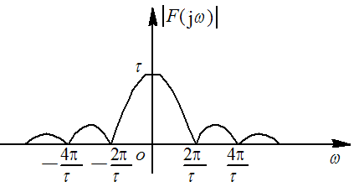
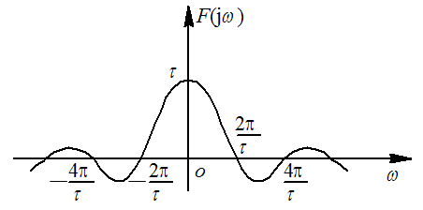
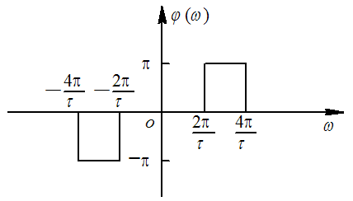
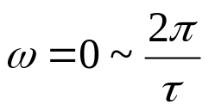
4.4 连续时间信号傅里叶变换
频带宽度：

Slide 13
4.4 连续时间信号傅里叶变换
分析非周期信号的频谱：
非周期矩形脉冲信号的频谱是连续频谱，其形状与周期矩形脉冲信号离散频谱的包络线相似。
2. 周期信号的离散频谱可以通过对非周期信号的连续频谱等间隔取样求得。
3. 信号在时域有限，则在频域将无限延续。
4. 信号的频谱分量主要集中在零频到第一个过零点之间，即有效带宽。
5. 脉冲宽度 τ 越窄，有效带宽越宽，高频分量越多，传送信号所占用的频带越宽。

Slide 14
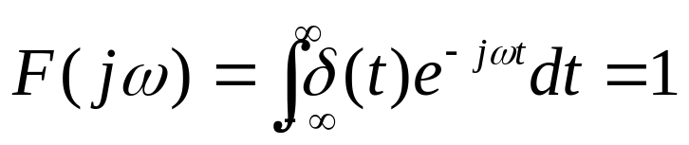
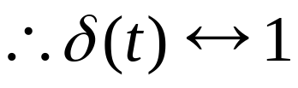

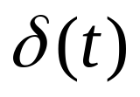

4.4 连续时间信号傅里叶变换
例： 冲激函数
取样性质
由傅立叶变换的定义式有：
冲激信号的频谱是均匀谱
1
t
0
0
δ(t)中包含了所有的频率分量， 而各频率分量的频谱密度都相等。 显然， 信号δ(t)实际上是无法实现的。

Slide 15


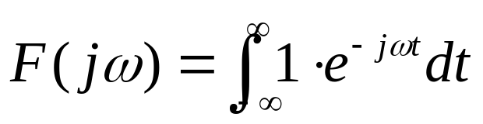














4.4 连续时间信号傅里叶变换
例： 直流信号
（直接积分无法进行）
由傅立叶逆变换的定义式有：
冲激信号是偶函数：
1
0
t
0

Slide 16










4.4 连续时间信号傅里叶变换
例： 单边指数信号一
时域表达式：
其傅立叶变换：

Slide 17








4.4 连续时间信号傅里叶变换
其幅度频谱为：
相位频谱为：
0

Slide 18









4.4 连续时间信号傅里叶变换
例： 单边指数信号二
时域表达式：
其傅立叶变换：

Slide 19




4.4 连续时间信号傅里叶变换
其幅度频谱为：
相位频谱为：
0

Slide 20








4.4 连续时间信号傅里叶变换
例：双边指数信号一
时域表达式：
(a>0)
其傅立叶变换：

Slide 21







4.4 连续时间信号傅里叶变换
双边指数信号一
(a>0)
其幅度频谱为：
f (t) 为偶函数，
相位频谱为：
为 的实函数，
且为 的偶函数。

Slide 22










4.4 连续时间信号傅里叶变换
例：利用双边指数信号求直流信号的傅立叶变换
(a>0)

Slide 23






4.4 连续时间信号傅里叶变换
例：双边指数信号二
时域表达式：
(a>0)
其傅立叶变换：

Slide 24





4.4 连续时间信号傅里叶变换
幅度频谱为：
相位频谱为：
f (t) 为奇函数，
为 的纯虚函数，
且为 的奇函数。

Slide 25








4.4 连续时间信号傅里叶变换
例：符号函数
时域表达式：
考察双边指数信号二
(a>0)

Slide 26




4.4 连续时间信号傅里叶变换
幅度频谱为：
相位频谱为：

Slide 27





4.4 连续时间信号傅里叶变换
例：阶跃函数
时域表达式：
其傅立叶变换：

Slide 28






4.4 连续时间信号傅里叶变换

Slide 29






4.4 连续时间信号傅里叶变换
例： 冲激偶函数

Slide 30

4.4 连续时间信号傅里叶变换

Slide 31

4.4 连续时间信号傅里叶变换
续表

Slide 32
4.5 傅里叶变换和傅里叶级数的收敛问题
由于傅里叶级数是一个无穷级数，因而存在收敛问题。这包含两方面的意思：
是否任何周期信号都可以表示为傅里叶级数；
如果一个信号能够表示为傅里叶级数，是否对任何 t 值，级数都收敛于原来的信号。
关于傅里叶级数的收敛，有两组稍有不同的条件。

Slide 33



4.5 傅里叶变换和傅里叶级数的收敛问题
第一组条件：如果周期信号 在一个周期内平方可积，即
则其傅里叶级数表达式一定存在。
第二组条件，与第一组条件稍有不同，就是狄里赫利条件，它包括以下三点：
（1）在任何周期内， 必须绝对可积，即
(2) 在任何周期内， 只有有限个极值点，且在极值点处的极值为有限的。
(3) 在任何有限区间内， 只有有限个间断点，且在这些不连续点处， 为有限值。

Slide 34



4.5 傅里叶变换和傅里叶级数的收敛问题
傅里叶变换的收敛问题也有两组类似的条件：
第一组条件：如果 平方可积，即
则 的傅里叶变换存在。满足上式可以保证 为有限值。
第二组条件也称为狄里赫利条件：
(1) 绝对可积，即
(2)在任何有限区间内， 只有有限个极值点，且在这些极值点处的极值是有限的。
(3)在 任何有限区间内， 只能有有限个间断点，而且这些间断点都必须是有限值。

